Slide 1
Klimats un enerģētika II

Slide 2
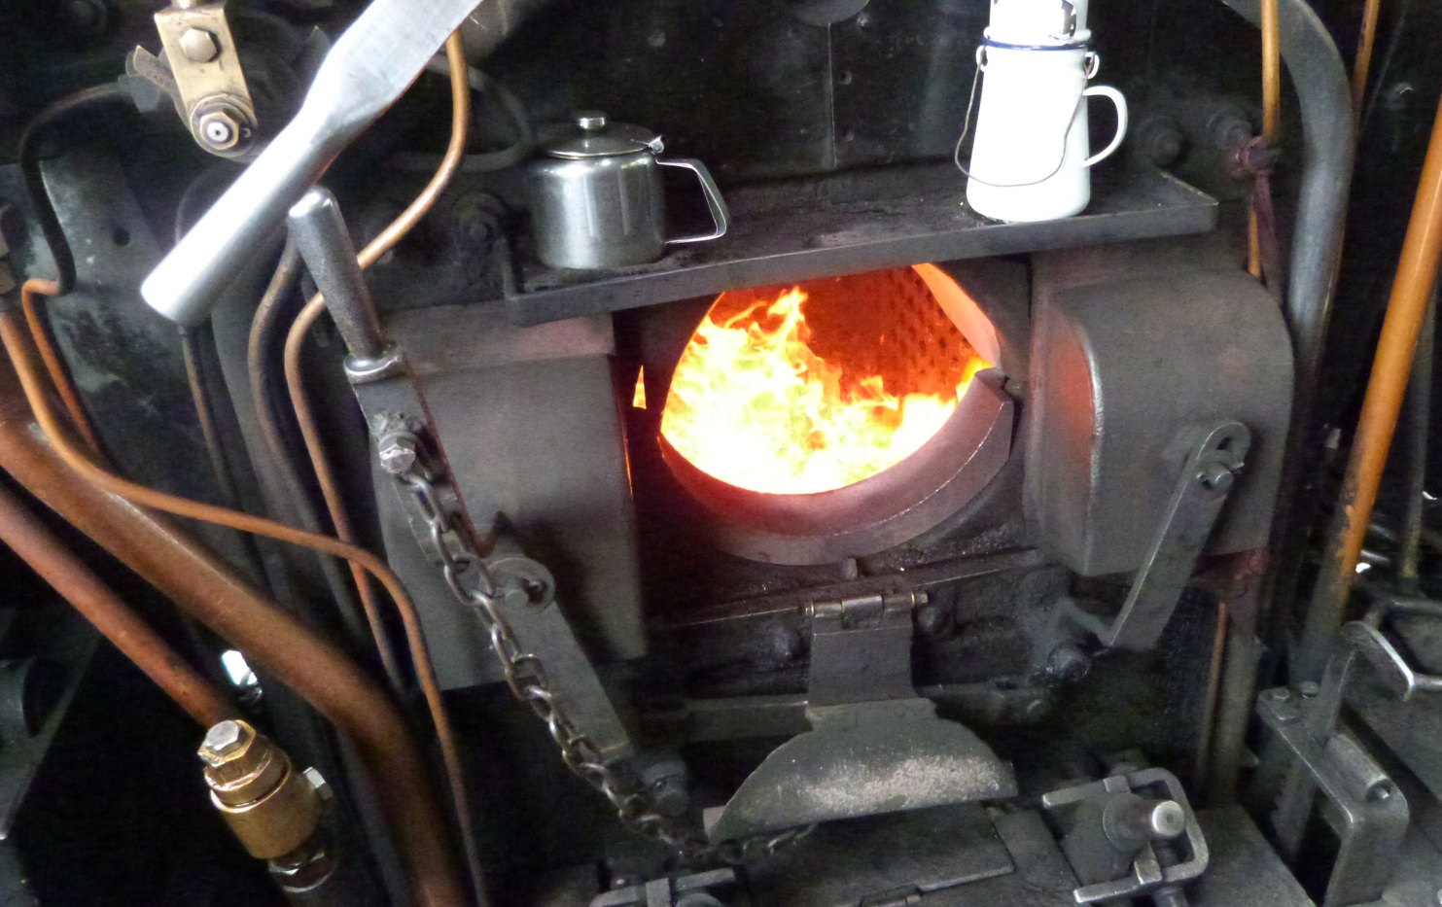
Lai nodrošinātu patērētājus ar nepieciešamo enerģiju, energoavotos uzstāda energotehnoloģijas, kurās energoresursu ķīmiskā enerģija pārvēršas siltumenerģijā, un tās jāveido, lai pārveide notiktu ar minimāliem enerģijas zudumiem
Bioenerģijas energoavotos uzstādītās energotehnoloģijas atšķiras gan konstruktīvi, gan pēc jaudas un energonesējiem, gan arī ar darbināšanas parametriem
Bioenergotehnoloģiju galvenā sastāvdaļa ir kurtuve (degkamera), kurā notiek degšanas process – to izmanto dažādu konstrukciju iekārtās:
Krāsnīs (gan individuāli, gan rūpnieciski)
Kamīnos (individuāli nelieli siltuma avoti)
Katlos (gan individuāli, gan lielu sistēmu siltuma avoti)
Dzinējos (gan individuāli, gan lielu sistēmu energoavoti, lai ražotu elektroenerģiju un siltumenerģiju)
Gāzes turbīnās (parasti lielu energosistēmu energoavoti)

Slide 3
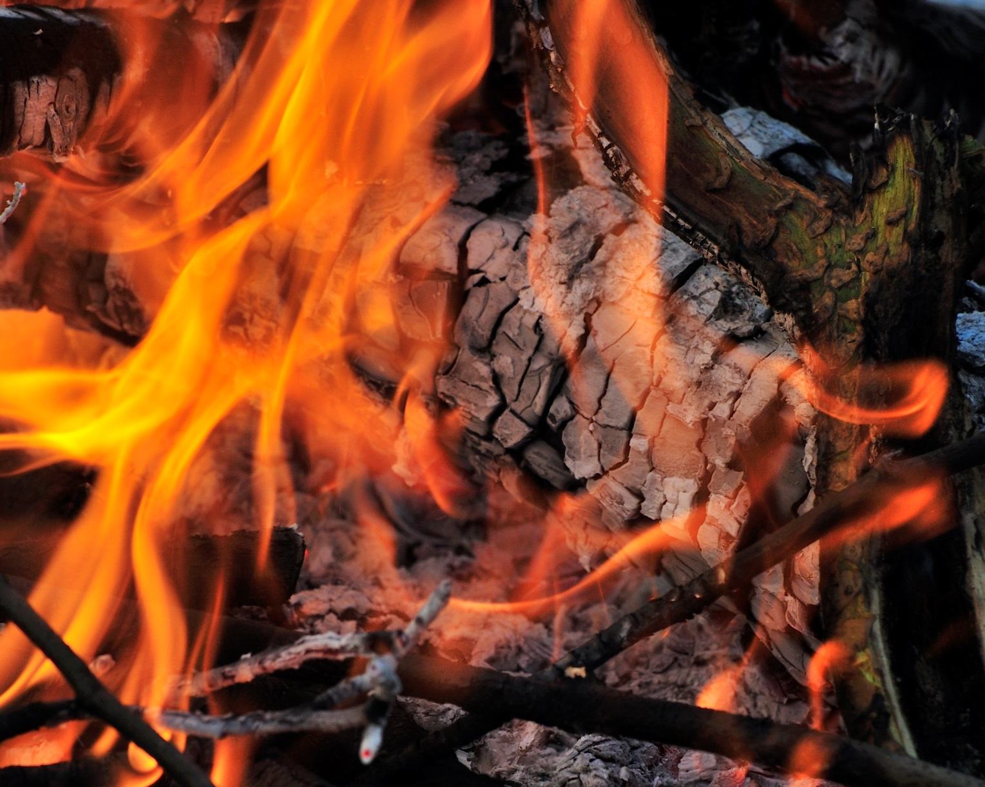
Kurināmā degšanas procesa ķīmiskās reakcijas nodrošina divas vielas – kurināmais un gaisa skābeklis
Kurināmā īpašības, agregātstāvokļi, frakciju izmēri un formas atšķiras, tāpēc jāorganizē skābekļa piekļūšana degošajiem elementiem nepieciešamās proporcijās, lai nodrošinātu jebkura kurināmā pilnīgu degšanu
Svarīgi ir panākt, lai dūmgāzēs ir tikai biokurināmā pilnīgas degšanas produkti bez pelniem – CO₂
un ūdens tvaiki
Degšanas procesā vienlaicīgi norisinās aptuveni 250 ķīmiskas reakcijas un tāpēc degšanas produktos veidojas arī videi kaitīgas emisijas
Slāpekļa oksīdi (NO_{x})
Sēra oksīdi (SO₂, SO₃)
Degšanas starpprodukti, kuri veidojas nepilnīgas degšanas gadījumā (CO, C_{m}H_{n}, aldehīdi u.c.)

Slide 4
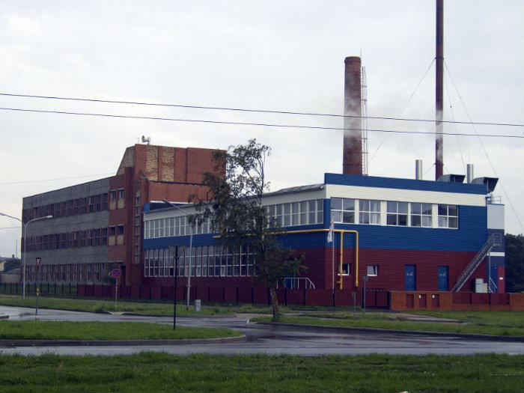
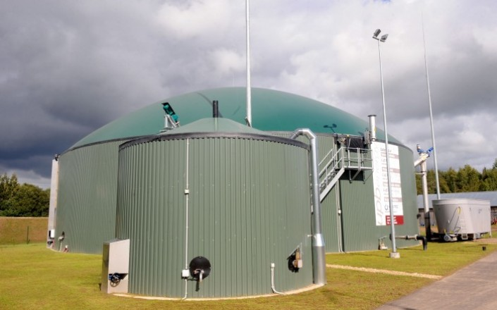
Atkarībā no avotā saražotā un patērētājiem nodotā enerģijas veida, energoapgādes sistēmu bioenerģijas avotus iedala divās lielās grupās
Katlu mājas ir energoavots siltumenerģijas ražošanai – tajās ir iespējams izmantot jebkura veida bioenergoresursus
Koģenerācijas stacijas ir energoavots vienlaicīgai elektroenerģijas un siltumenerģijas ražošanai – tajās galvenokārt izmanto divu veidu bioenergoresursus: cieto biomasu un biogāzi
Biogāzes un koģenerācijas stacijas
z/s «Jaundzelves» Limbažu novadā
Katlu māja Liepājā
Notes:
https://www.google.lv/search?q=energoefekt%C4%ABva+%C4%93ka&espv=2&biw=1920&bih=979&source=lnms&tbm=isch&sa=X&ved=0ahUKEwjCipLLkJrMAhVGMJoKHWL0B-QQ_AUIBigB#tbm=isch&q=katlu+m%C4%81ja&imgrc=DGtOVeTctQAS4M%3A
https://www.google.lv/search?q=energoefekt%C4%ABva+%C4%93ka&espv=2&biw=1920&bih=979&source=lnms&tbm=isch&sa=X&ved=0ahUKEwjCipLLkJrMAhVGMJoKHWL0B-QQ_AUIBigB#tbm=isch&q=ko%C4%A3ener%C4%81cijas+stacija&imgrc=vxORYJM9Rm76IM%3A

Slide 5
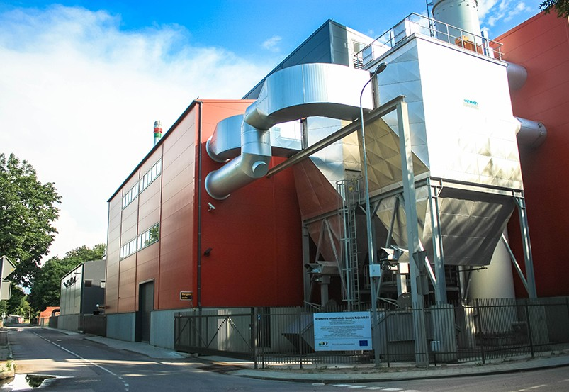
Katlu mājas ir visizplatītākais siltumenerģijas ražošanas avots Latvijā; to tehnoloģiskie risinājumi aptver dažādu iekārtu kopumu, kas saistītas ar degšanas procesa
organizāciju un siltuma un masas apmaiņas procesu īstenošanu
Katlu mājās uzstādīto iekārtu kopas ir atšķirīgas un tās iedala
trīs grupās:
Degšanas tehnoloģijas (kurtuves ar kurināmā piegādes un pelnu aizvadīšanas iekārām) – energoavota centrs
Katlu sildvirsmas (starošanas, konvektīvās un kondensācijas virsmas) pilda sistēmas funkcijas, kas piegādā nepieciešamo enerģiju
Palīgiekārtas (sūkņi, ventilatori, dūmsūcēji, biokurināmā bloki, ūdens sagatavošanas un dūmgāzu attīrīšanas iekārtas)
SIA «Liepājas enerģija» biomasas katlu māja
Notes:
https://www.google.lv/search?q=energoefekt%C4%ABva+%C4%93ka&espv=2&biw=1920&bih=979&source=lnms&tbm=isch&sa=X&ved=0ahUKEwjCipLLkJrMAhVGMJoKHWL0B-QQ_AUIBigB#tbm=isch&q=katlu+m%C4%81ja&imgrc=bqig8NZGLNk1xM%3A

Slide 6
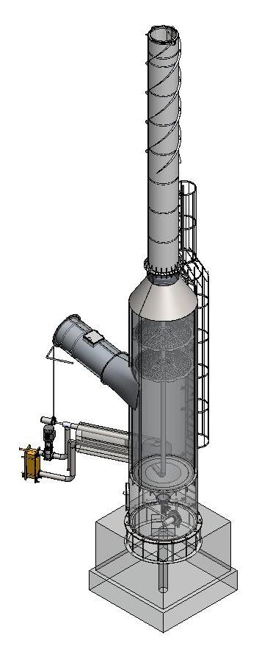
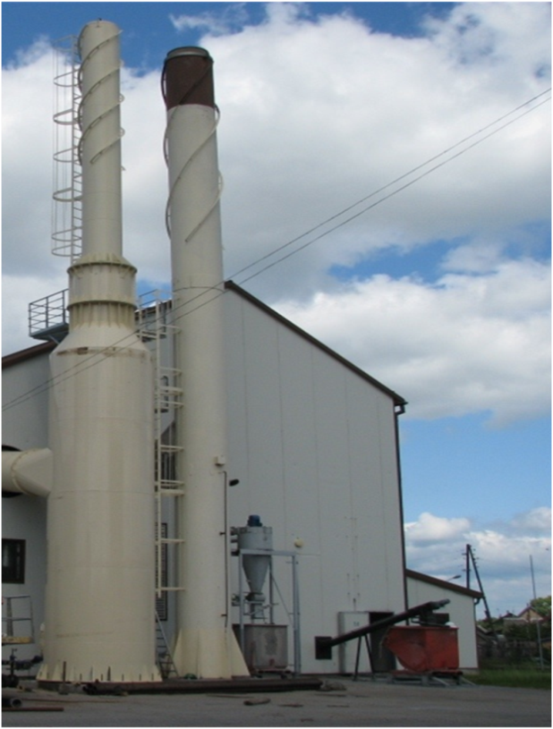
Latvijā ir uzbūvētas vairāk nekā 50 energoefektīvas biomasas katlu mājas, kurās ir uzstādīti koksnes šķeldas katli un tās ražo siltumenerģiju Balvos, Cēsīs, Ludzā, Tukumā,
Ventspilī, Salaspilī, Rīgā, kā arī citās pilsētās un novados
Ludzas koksnes šķeldas katlu mājas dūmgāzu kondensatora rasējums un būve
Zinātnisko inovāciju ieviešana koksnes šķeldas katlu mājās ļāvušas paaugstināt energoavota energoefektivitāti
Piemēram, Ludzas un Tukuma katlu mājās, sadarbībā ari RTU, ir uzstādīti dūmgāzu kondensatori, kas ļauj paaugstināt energoavota lietderības koeficientu par 15-20%

Slide 7
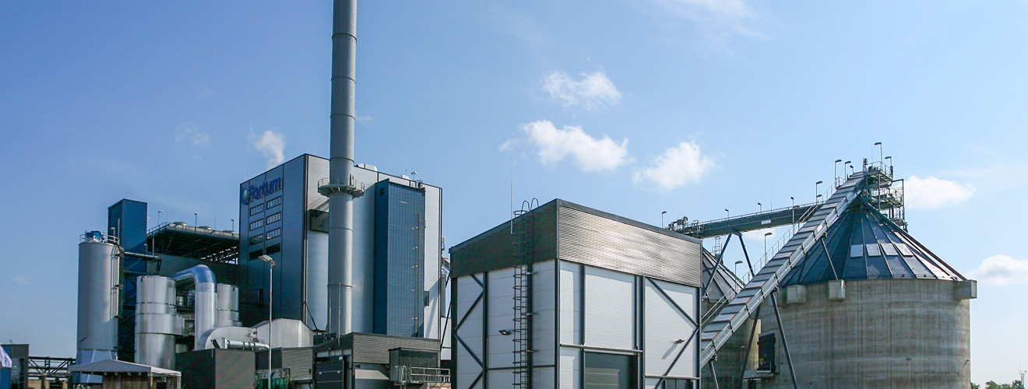
Koģenerācija ir būtisks enerģijas izstrādes un energoefektivitātes paaugstināšanas līdzeklis, ar ko tiek nodrošinātas enerģijas patērētāja vajadzības pēc siltuma, aukstuma, elektriskās vai mehāniskās enerģijas
Koģenerācijā izmantojot biokurināmā ķīmisko enerģiju ražo siltumenerģiju, kuru parasti pārveido elektroenerģijā
FORTUM biomasas koģenerācijas stacija Jelgavā
Koģenerācijas kā enerģijas ražošanas veida priekšrocības vērtē, salīdzinot to ar tradicionālo enerģijas veidu atsevišķu ražošanu: siltumenerģiju - katlu mājā, bet elektroenerģiju – elektrostacijā
Tehnoloģiski ir iespējams, ka enerģiju koģenerācijā saražo ar mazāku kurināmā patēriņu, un tas nozīmē
arī augstāku energoefektivitāti
Notes:
http://www.fortum.com/countries/lv/par-fortum/biomasas-kogeneracijas-stacija/bio-kogeneracijas-stacija-jelgava/pages/default.aspx

Slide 8
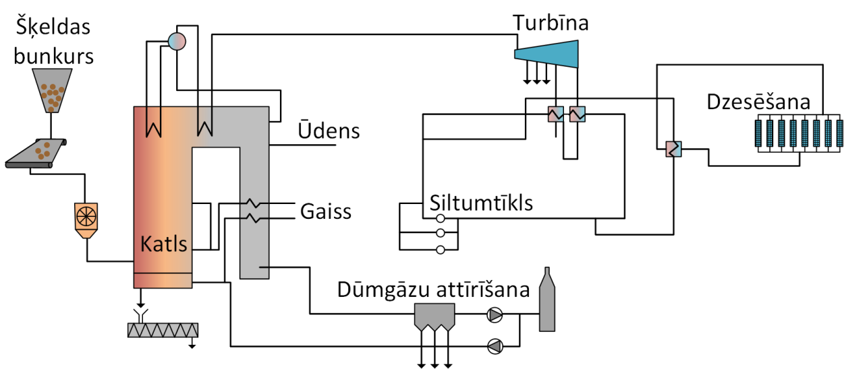
Klimata tehnoloģijas koģenerācijas staciju gadījumā pastāv «augstas efektivitātes koģenerācija», jo tiek nodrošināti šādi nosacījumi:
Primārās enerģijas ietaupījums vismaz 10% apmērā, salīdzinot ar siltumenerģijas un elektroenerģijas atsevišķu ražošanu
Primārās enerģijas ietaupījums mazas jaudas un mikrokoģenerācijas gadījumā, salīdzinot ar siltumenerģijas un elektroenerģijas atsevišķu ražošanu
Vislielākā biomasas koģenerācijas stacija Latvijā šobrīd darbojas Jelgavā – tā atrodas pilsētas vidē un siltumenerģijas patērētāju tuvumā
Jelgavas biomasas koģenerācijas stacijas tehnoloģiskā shēma
Elektroenerģijas un siltumenerģijas ražošana biomasas koģenerācijas stacijā
ar augstu energoefektivitāti ir uzskatāma par šībrīža modernāko,
videi draudzīgāko un efektīvāko klimata tehnoloģiju bioenerģētikā

Slide 9
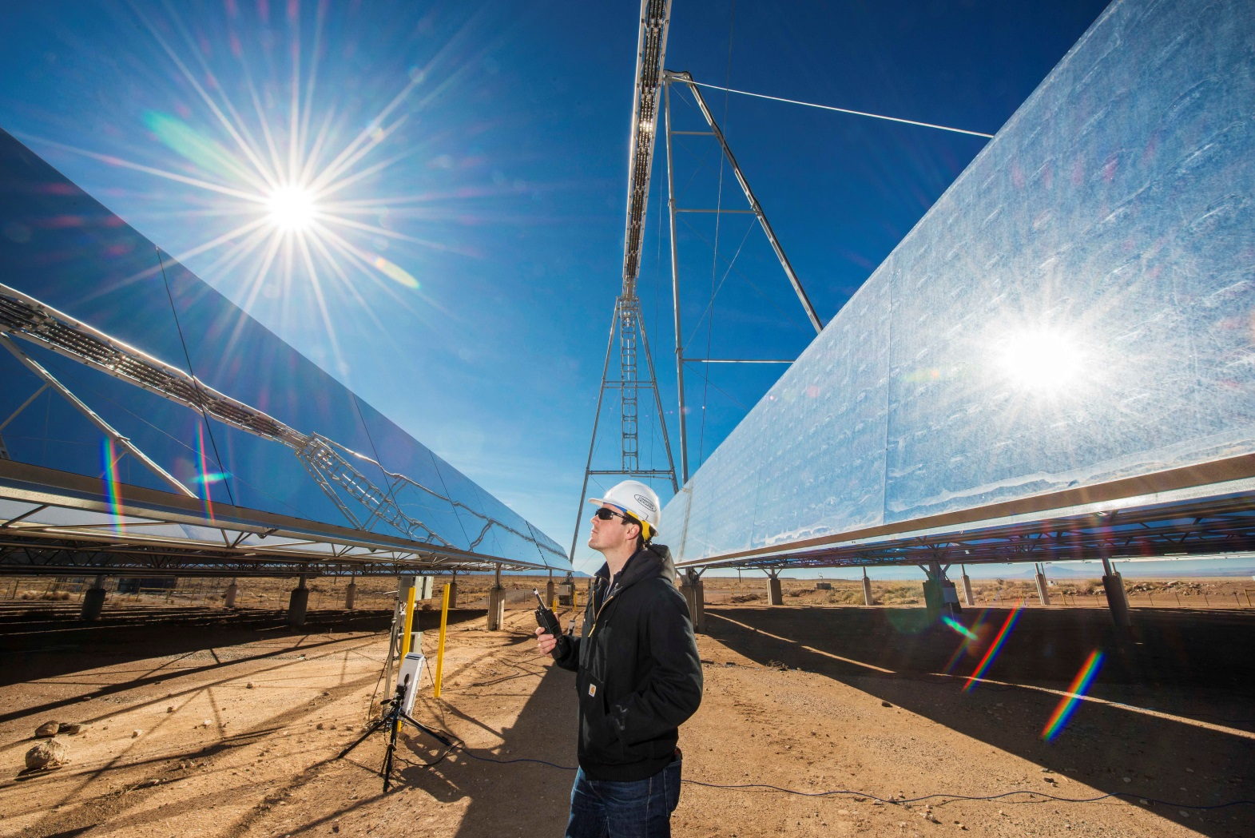
Saules izmantošanas tehnoloģijas ir klimata tehnoloģijas, jo ar tām saražotā enerģija aizvieto fosilā energoresursa energotehnoloģijas –
tās ir SEG neitrālas enerģijas tehnoloģijas
Ilggadīgs Eiropas ekspertu monitorings un datu apstrāde liecina, ka Latvijā izmantojamā ikgadējā saules radiācija ir 1100 kWh/m² gadā (nedaudz zemāks radiācijas
līmenis ir Ziemeļvalstīs)
Tomēr Saules enerģijas izmantošanā Skandināvijas valstis ir mūs apsteigušas: ne tikai uzstādot individuāli pāris kvadrātmetru saules tehnoloģiju, bet arī uzbūvējot lielus saules kolektoru vai saules paneļu laukus
Saules elektroenerģijas lietderīga izmantošana ir saistīta ar šīs enerģijas uzglabāšanu – tas ir viens no svarīgākajiem posmiem Saules enerģijas
tehnoloģiskajās sistēmās

Slide 10
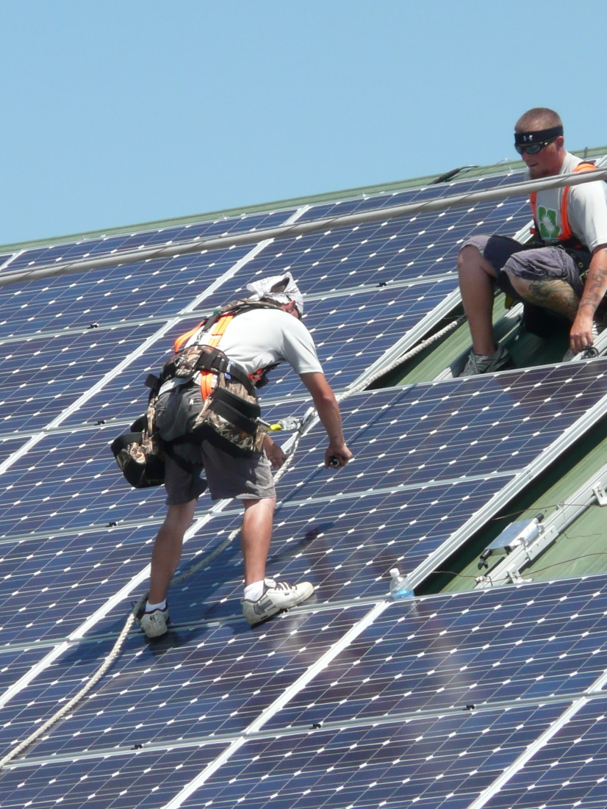
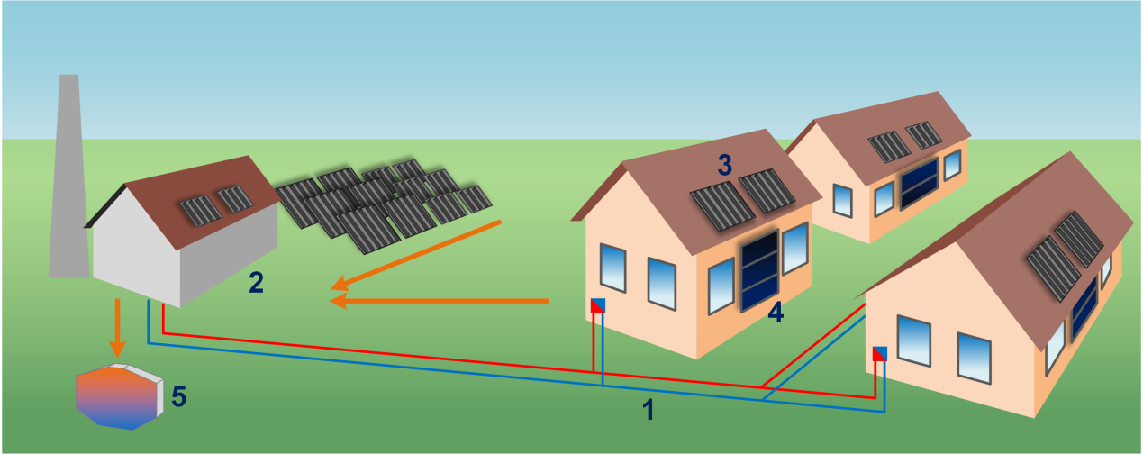
Saules enerģijas tehnoloģijas atšķiras galvenokārt ar saražotās
enerģijas veidu:
Elektroenerģijas ražošanai izmanto saules paneļus jeb fotoelementus jeb saules baterijas (SFE)
Siltumenerģijas ražošanai izmanto saules kolektorus
Kombinētās sistēmas – saules baterijas izmanto kombinācijā ar saules kolektoriem; SFE tiek izmantoti, lai darbinātu cirkulācijas sūkni saules kolektoram
Saules kolektoru sistēmas integrācija centralizētās siltumapgādes sistēmā

Slide 11
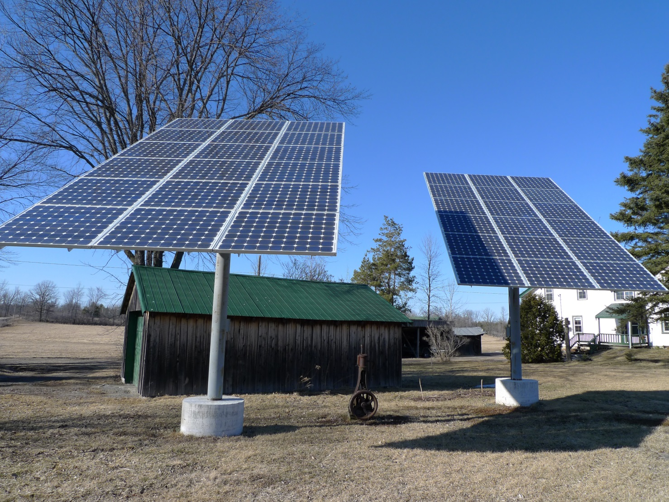
Šobrīd lieto četrus saules kolektoru veidus ar atšķirīgām Saules enerģijas absorbcijas virsmu konstrukcijām:
Tilpuma kolektori – tvertnes ar saules enerģijas absorbcijas virsmu
Plakanie kolektori – absorbcijas virsmas ir plāksnes, kas ir izveidotas no dažādiem materiāliem vai pārklājumiem
Caurulīšu kolektori – absorbcijas virsmas ir izveidotas no stikla vai cita materiāla caurulītēm ar dažādiem pārklājumiem
Koncentrēšanas kolektori – saules enerģijas koncentrēšanai veidoti no dažādiem augstas temperatūras izturīgiem materiāliem un to pārklājumiem
Zinātniskā izpēte šajā jomā attīstās saules kolektoru energoefektivitātes paaugstināšanas virzienā, meklējot saules enerģijas absorbcijas virsmu materiālus un pārklājumus

Slide 12
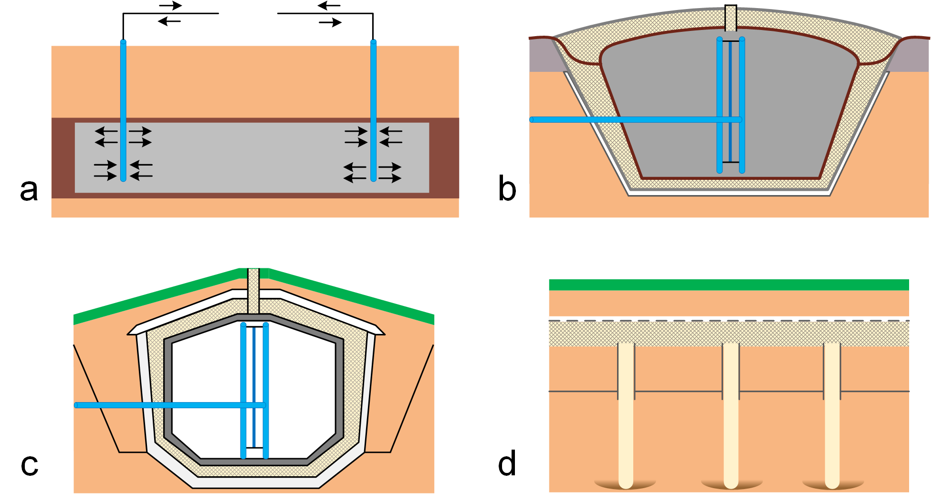
Saules siltumenerģijas sezonālās uzglabāšanas metodes dod iespēju izmantot divus atšķirīgus principus: zem zemes izveidotas krātuves
vai pazemes rezervuārus
Saules siltumenerģijas sezonālās uzglabāšanas metodes:
a un d - pazemes rezervuāri; b un c - zem zemes izveidotas krātuves
Visplašāk izmantotais veids ir uzglabāt saules siltumenerģiju zem zemes ierakstos rezervuāros
Ja saules kolektori ir savienoti ar katlu māju, pienākošo siltumenerģiju novirza gan uz akumulācijas tvertni, gan siltumenerģijas patērētājam
Citi slēguma veidi ir gadījumā, ja katlu māja atrodas tālu no saules kolektoru lauka – tad saules kolektorus pievieno siltumenerģijas akumulācijas tvertnei, bet tvertne ir savienota ar pilsētas vai novada
centralizētās siltumapgādes tīklu
Akumulētās siltumenerģijas blīvuma rādītājs
pazemes rezervuāros ir 60-80 kWh/m³

Slide 13
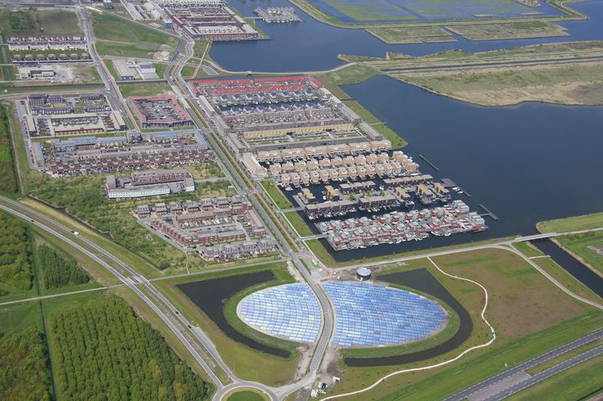
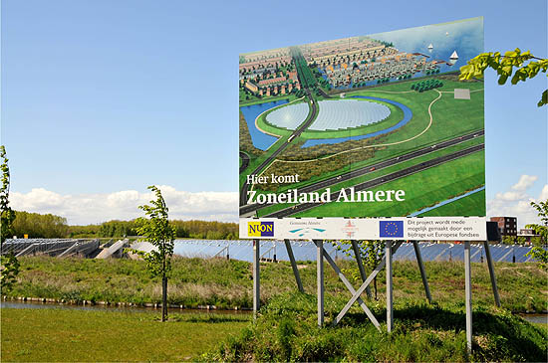
Saules kolektoru lauka iekļaušana centralizētās siltumapgādes tīklos ir praktiski atrisināta, piemēram, Almerē Nīderlandē, kur ir izveidota «Saules sala», kas ietver pilsētas tuvumā novietotu saules kolektoru lauku ar lielu akumulācijas tvertni
Par «salu» vieta ir nosaukta tāpēc, ka apkārt tai izveidota virszemes ūdens tilpne
Parasti apkārt kolektoru laukam ir žogs un par mauriņa uzkopšanu rūpējas teritorijā ielaistie truši vai aitas
Notes:
https://www.google.lv/search?q=energoefekt%C4%ABva+%C4%93ka&espv=2&biw=1920&bih=979&source=lnms&tbm=isch&sa=X&ved=0ahUKEwjCipLLkJrMAhVGMJoKHWL0B-QQ_AUIBigB#tbm=isch&q=Almere+solar+heating&imgrc=GMlQUTKDWd8ixM%3A
https://www.google.lv/search?q=energoefekt%C4%ABva+%C4%93ka&espv=2&biw=1920&bih=979&source=lnms&tbm=isch&sa=X&ved=0ahUKEwjCipLLkJrMAhVGMJoKHWL0B-QQ_AUIBigB#tbm=isch&q=Almere+solar+heating&imgrc=KHHBu2u0acHqvM%3A

Slide 14
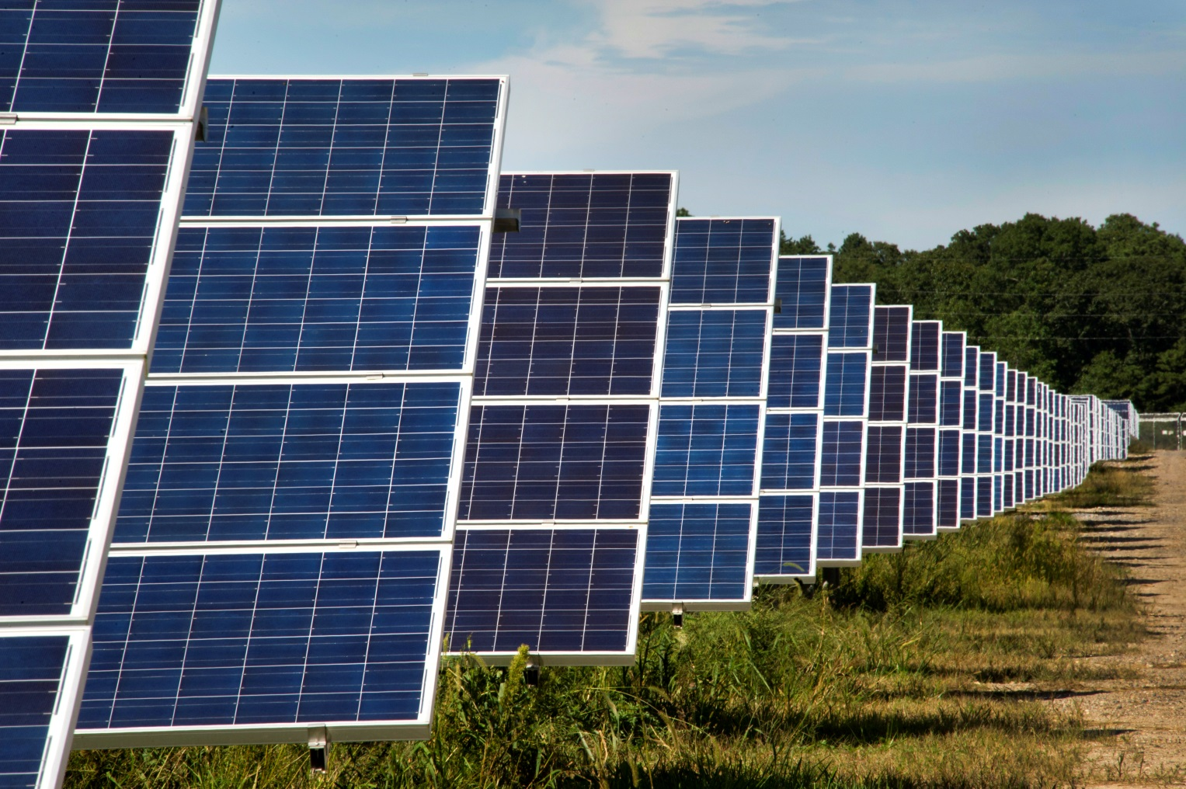
Saules paneļus veido no «solārām šūnām» – elektriskās sistēmas ierīcēm, kas Saules enerģiju pārvērš elektroenerģijā
Solārās šūnas elektroenerģiju vai pievadīt tuvumā esošam elektrotīklam, pievadīt tieši elektroenerģijas patērētājam vai akumulatoru baterijām
Solārās šūnas ir apvienotas sadales panelī, kas ir iekapsulēts stiklā un plastikātā un parasti ir ievietots alumīnija ietvarā
Ģenerētās enerģijas daudzums atkarīgs no virsmas, radiācijas līmeņa, šūnas efektivitātes un novietojuma pret Sauli
Šūnas visbiežāk ir zilā vai melnā krāsā un pārklātas ar neatstarojošu materiālu, kas uzlabo gaismas absorbēšanu

Slide 15
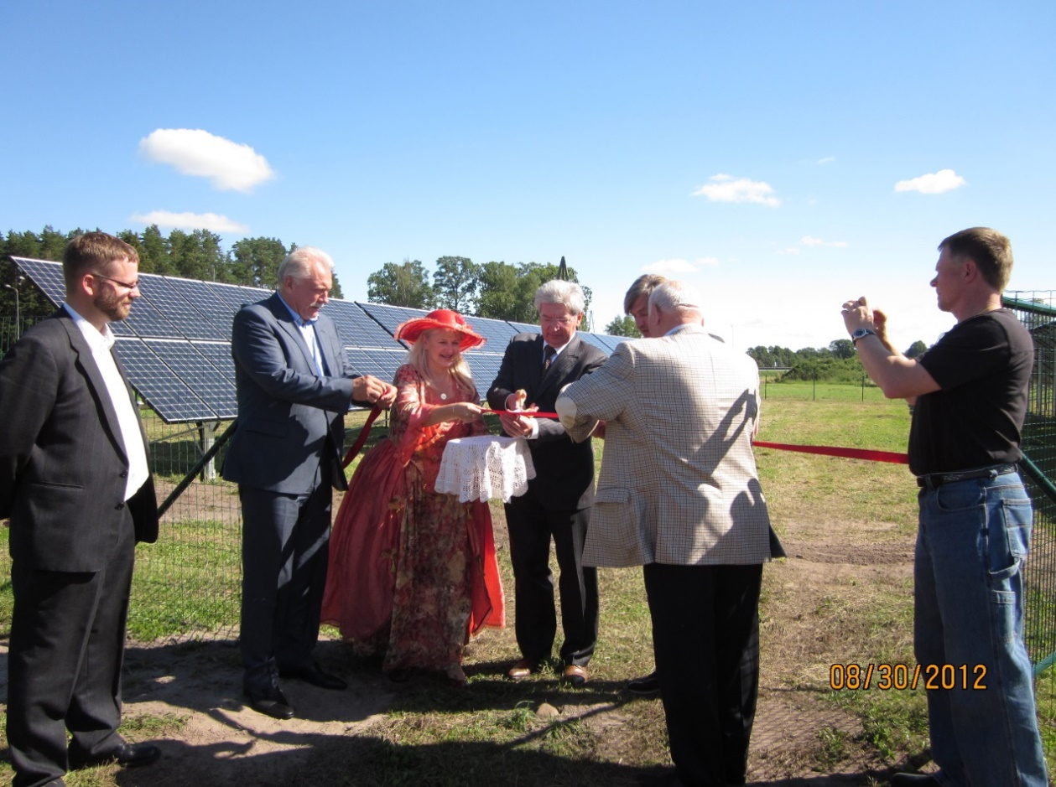
Viens no svarīgākajiem jautājumiem energoefektīvu saules paneļu izveidē ir solāro šūnu materiāls
Saules paneļu energoefektivitāte vēl joprojām ir zema – vismodernākās šūnas spēj nodrošināt 2% energoefektivitāti,
bet komerciāli ražotās – 16-18%
Parasti no 1 m² var iegūt vidēji 80-85 W, bet iekārtām ar augstāku efektivitāti – līdz pat 130 W; Saules paneļi rada līdzstrāvu, ko pēc tam nepieciešams pārvērst maiņstrāvā
Šobrīd galvenokārt lieto uz silīcija bāzes veidotas sistēmas, bet uz organiskiem materiāliem balstītu šūnu izveide ir
perspektīvs un inovatīvs novirziens
Latvijā saules paneļu ieviešana ir attīstības stadijā – daži individuālo māju īpašnieki ir uzstādījuši saules paneļus dažu m² platībā, bet pirmais lielākais saules elektrostacijas projekts
ir īstenots Minhauzena muzejā Duntē
Saules elektrostacijas atklāšana Minhauzena muzejā Duntē

Slide 16
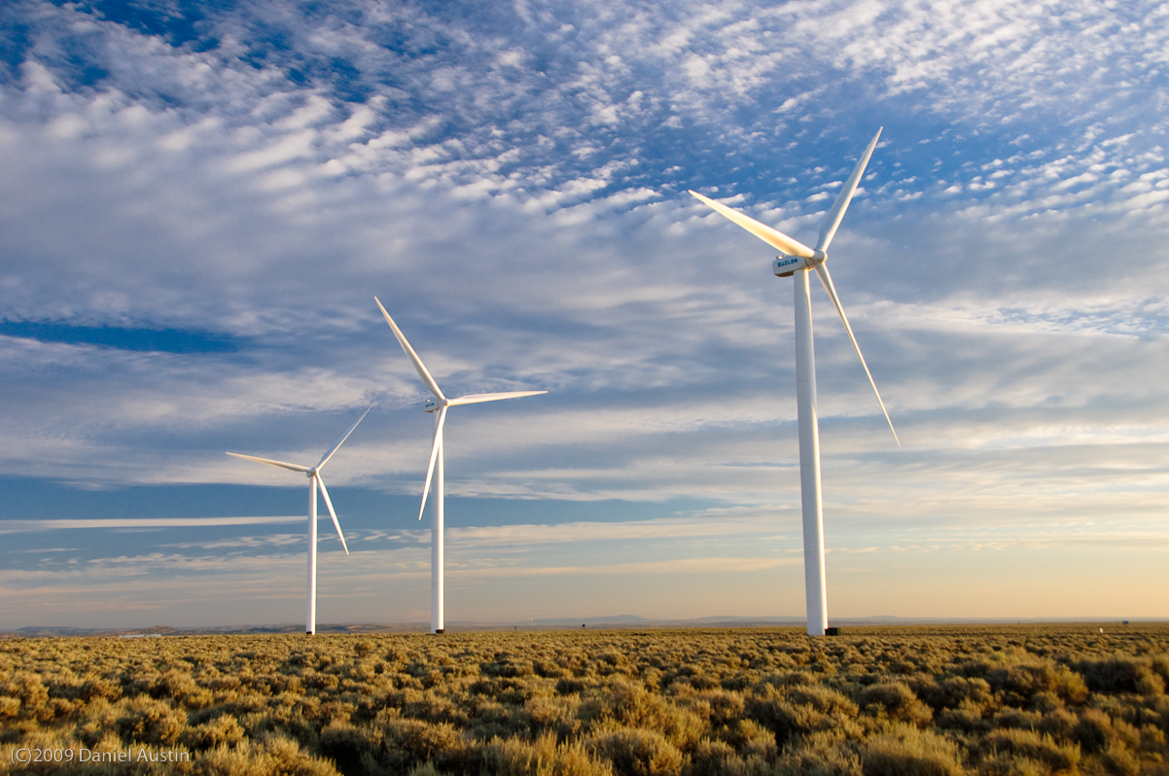
Vēja elektroenerģija ir Latvijas nākotnes elektroenerģija, jo ar to saistās ne tikai CO₂ emisiju neitrāla enerģētikas attīstība, bet arī fosilās enerģijas
aizvietošana ar atjaunojamo elektroenerģiju
Pēc ES datiem Latvijai ir augsts vēja elektrostaciju (VES) tehnoloģiju uzstādītās jaudas potenciāls: ir noteikts, ka nākotnē valstī varētu būt ekonomiski izdevīgi uzstādīt 1500 MWe
Ir konstatēts, ka, ņemot vērā pašreizējās vēja tehnoloģijas, jūrā uzstādītie vēja ģeneratori varētu būt ar
zstādīto jaudu 1000 MWe, bet uz sauszemes – 500 MWe
Šobrīd uz sauszemes uzstādītajiem vēja ģeneratoriem
jauda ir mazāka par 50 MWe
Vēja enerģijas tehnoloģiju pirmsākumi meklējami vējdzirnavās, bet mūsdienu vēja ģeneratori atšķiras ar jaudu, novietojuma augstumu, ass veidu, konstruktīviem un citiem parametriem

Slide 17
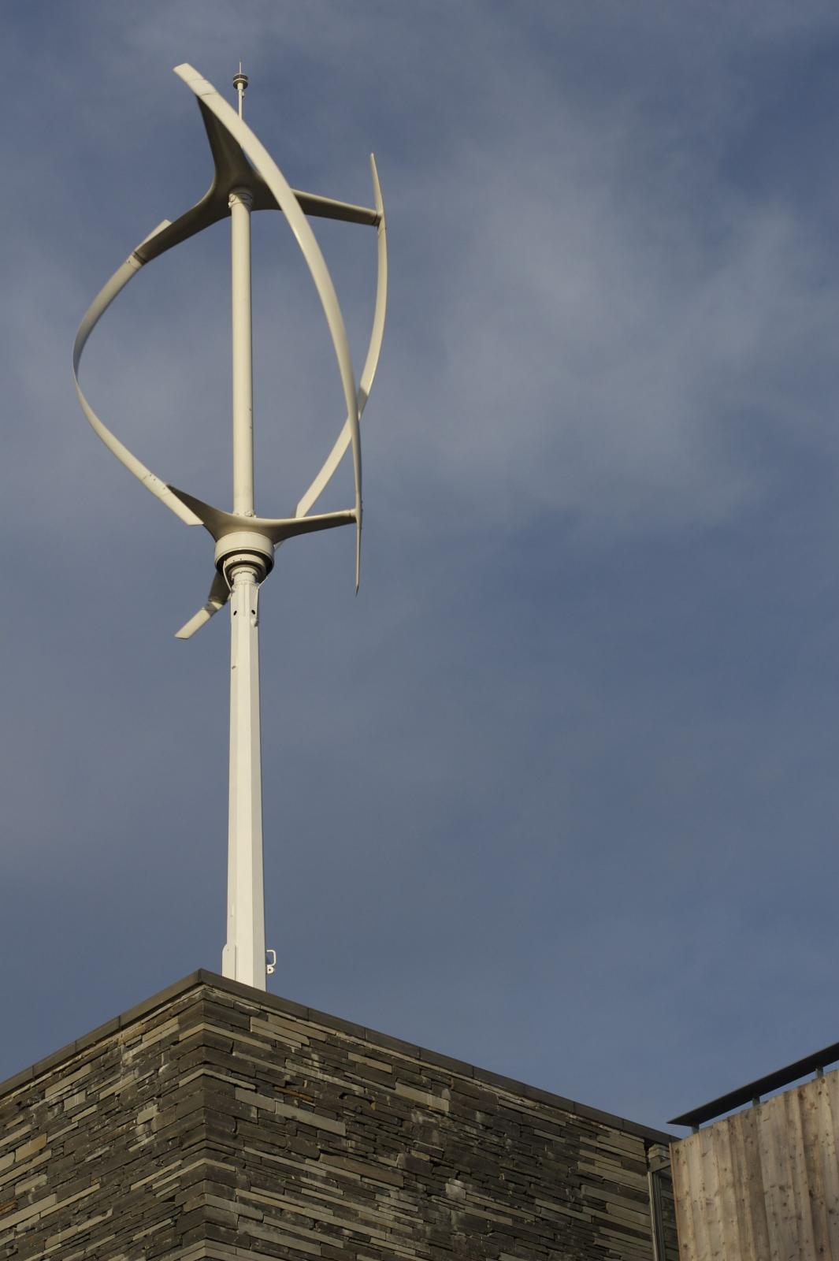
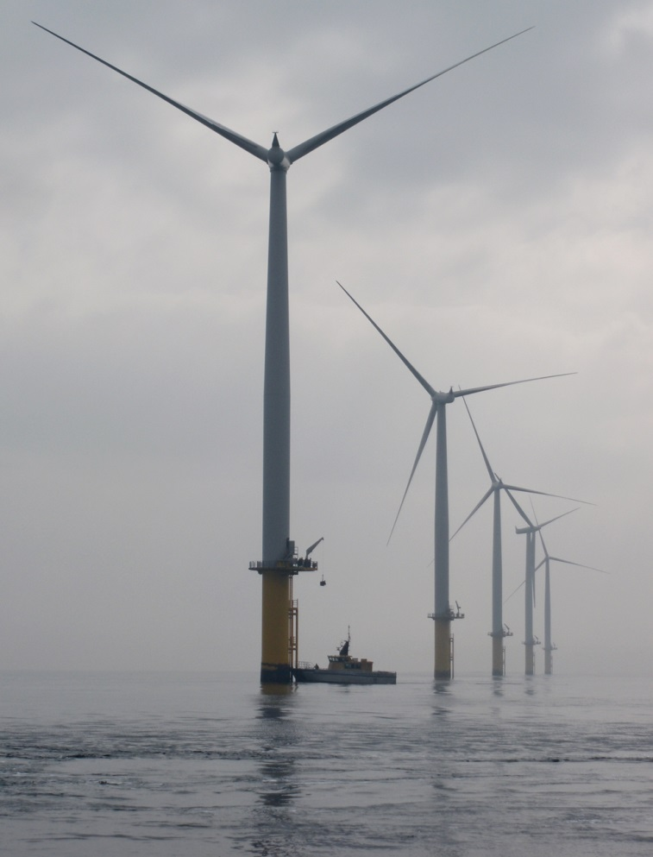
Ar atšķirīgu ass veidu ir divu veidu vēja ģeneratori:
Vēja turbīnas ar vertikālu rotācijas asi
Vēja turbīnas ar horizontālu rotācijas asi
Elektroģeneratori arī ir divu veidu:
Asinhronie ģeneratori
Sinhronie ģeneratori
Vēja ģeneratoru orientācijas pret vēju ir divējāda:
Vēja elektrostacijas, kas paredzētas darbam pret vēju (lielākā daļa VES)
Vēja elektrostacijas, kas darbojas pa vējam (vējrats atrodas aiz torņa)

Slide 18
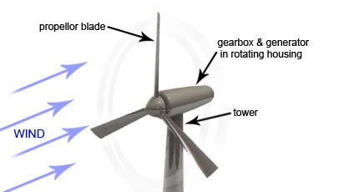
Vēja ģeneratori atšķiras ar griešanās veidu:
VES klasifikācija pēc jaudas ir nosacīta, jo nav iespējams noteikt precīzu jaudas robežu:
Astes spārnu vēja elektrostacijas – lieto mazas jaudas stacijās
Vējrozes – ar griešanās vārpstu perpendikulāri VES galvenajai vārpstai – lieto vidējas jaudas stacijās
Servodzinēji, ko rada vēja virziena devējs – lieto lielas vai arī vidējas jaudas stacijās
Mikrostacijas – uzstādītā jauda 20 We – 3 kWe
Mazās vēja elektrostacijas – uzstādītā jauda 3-30 kWe
Vidēja lieluma vēja elektrostacijas - uzstādītā jauda 30-500 kWe
Lielās vēja elektrostacijas – uzstādītā jauda lielāka par 0,5 MWe
Arī vēja ģeneratoru augstums ir atšķirīgs:
10-15 m augstumā virs zemes līmeņa – vēja turbīnas uzstāda uz apgaismes stabiem, pie māju korēm
50 m augstumā virs zemes līmeņa – stabi ir lētāki un vienkāršākas konstrukcijas
100 m augstumā virs zemes līmeņa – modernāki stabi lielākiem ģeneratoriem
100-300 m augstumā virs zemes līmeņa – uzsākti izmēģinājumi ar dirižabļiem, palaižot tos šādā augstumā
Notes:
https://www.google.lv/search?q=wind+power&source=lnms&tbm=isch&sa=X&ved=0ahUKEwjM4-m11ZzMAhWIQZoKHfTtD1oQ_AUIBygB&biw=1366&bih=643#imgrc=xpV4MkJeTruzQM%3A

Slide 19
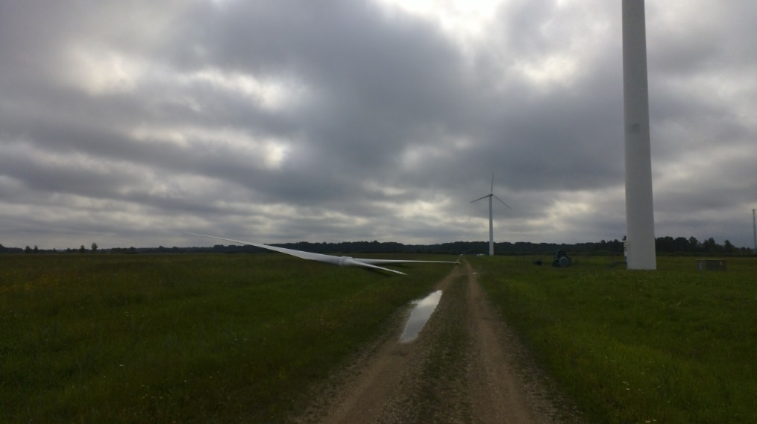
Svarīgākais parametrs vēja enerģijas izmantošanai ir vēja ātrums – to mēra 10, 50 un 100 metru augstumā – Latvijā jūras
piekrastē vēja ātrums ir 6 m/s
Varētu šķist, ka ir svarīgi, lai būtu pēc iespējas lielāks ātrums – tas neatbilst patiesībai, jo dažreiz brīžos, kad vēja ātrumi ir lieli, vēja stacijas apstādina
Izmantojamie vēja ātrumi ir atkarīgi no vēja iekārtu konstrukcijas, bet visbiežāk VES darbina pie vēja ātruma 4,5 m/s
Pirmā vēja elektrostacija Latvijā pēc neatkarības atgūšanas bija viens no pirmajiem emisiju tirdzniecības kopīgas īstenošanas izmēģinājuma projektiem, ko īstenoja Latvijas un Vācijas inženieri un klimata pārmaiņu speciālisti
Ainažu vēja elektrosatacijas rekonstrukcija

Slide 20
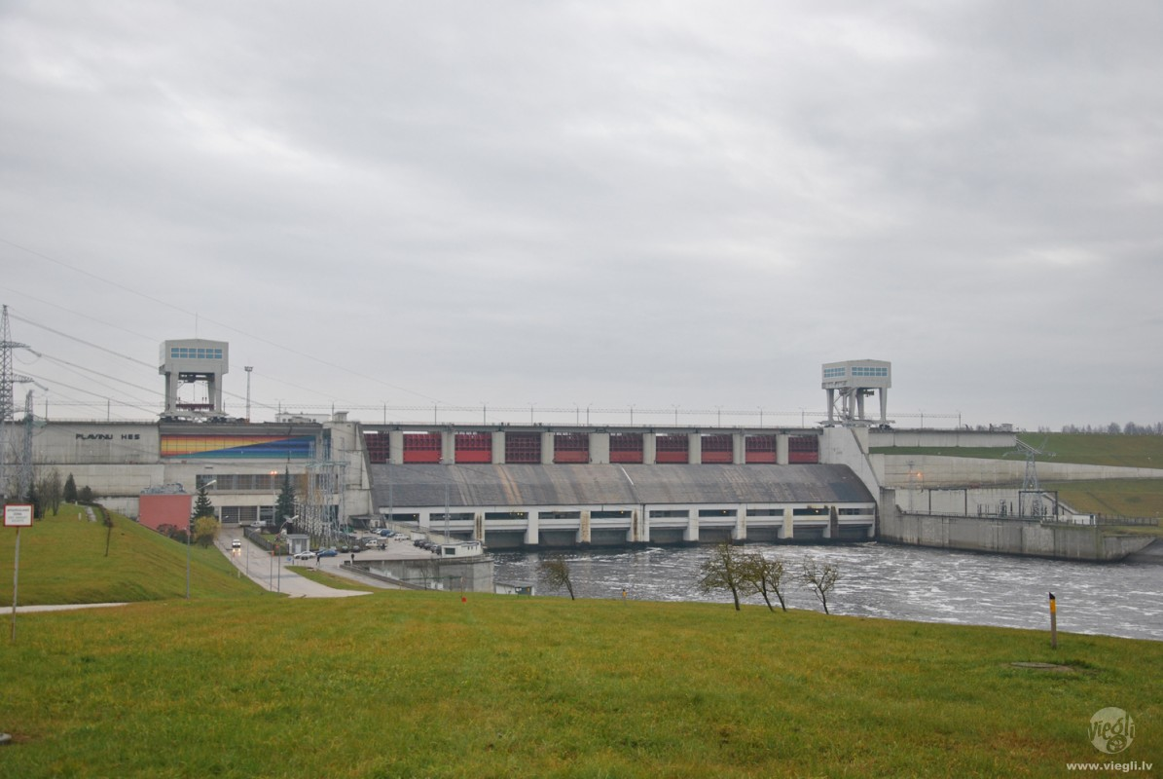
Pasaulē hidroelektrostacijas (HES) galvenokārt būvē uz kalnu upēm; Latvijas pieredzi šajā jomā var uzskatīt par izņēmumu, jo lieli HES ir
uzbūvēti uz līdzenuma upes Daugavas
Pļaviņu HES Aizkrauklē ir jaudas ziņā ir lielākā hidroelektrostacija Baltijā un otra lielākā Eiropas Savienībā
Savukārt attiecībā uz mazajām HES šobrīd skaita ziņā ir sasniegts maksimums, jo pašlaik Latvijā darbojas
apmēram 150 mazās HES
Mazās HES ir atjaunotas pie dzirnavu ezeriem un būvētas no jauna, izveidojot ūdens tilpnes uz mazajām līdzenuma upēm
Mazo HES jaudu iespējams palielināt, tikai uzstādot energoefektīvākas iekārtas
Lai arī speciālistu viedokļi par mazo HES ietekmi uz vidi atšķiras, zinātnes sasniegumi paver ceļu jauniem risinājumiem – mazo HES inovatīvie tehnoloģiskie risinājumi ir saistīti ar straumes enerģijas izmantošanu, hidroturbīnas uzstādot upes vidū ūdens plūsmas centrā
Notes:
https://www.google.lv/search?q=p%C4%BCavi%C5%86u+HES&biw=1366&bih=643&source=lnms&tbm=isch&sa=X&ved=0ahUKEwjOuu662JzMAhUECpoKHWRwAUEQ_AUIBygB#imgrc=qjKKFcZjYWiGLM%3A

Slide 21
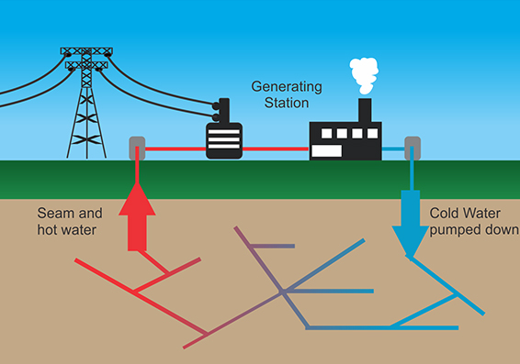
Pasaulē jau izmanto ģeotermālo enerģiju, viļņu enerģiju un paisuma un bēguma enerģiju – un agrāk vai vēlāk nākotnē parādīsies vēl jauni atjaunojamās enerģijas veidi
Ģeotermālās enerģijas izmantošanas piemērs ir Islandes vulkaniskās aktivitātes vietas, kur karstie pazemes ūdeņi tiek izmantoti siltumapgādē, rūpniecībā un ārstniecībā
Eiropā pārsvarā ģeotermālās enerģijas izmantošanas iekārtas ir sastopamas mājsaimniecībās– siltumenerģijas ieguve privātmāju apkures un karstā ūdens apgādes sistēmās
Eiropā ir īstenoti daži ģeotermālās enerģijas izmantošanas projekti rūpniecības vajadzībām gan siltuma, gan aukstuma ieguvei, piemēram, Klaipēdas pilsēta izmanto ģeotermālo enerģiju siltumapgādes sistēmā
Šobrīd ģeotermālās enerģijas izmantošanai ir neliela nozīme enerģētikas attīstībā, tomēr tehnoloģiju attīstība varētu būt saistīta
ar atjaunojamās elektroenerģijas īpatsvara palielināšanu,
piemēram, izmantojot siltuma sūkņus
Notes:
https://www.google.lv/search?q=geothermal+energy&espv=2&biw=1366&bih=643&site=webhp&source=lnms&tbm=isch&sa=X&ved=0ahUKEwiqtLnU2pzMAhVOSZoKHUSZClYQ_AUIBigB#imgrc=Y8HNFpxP6XLa6M%3A

Slide 22
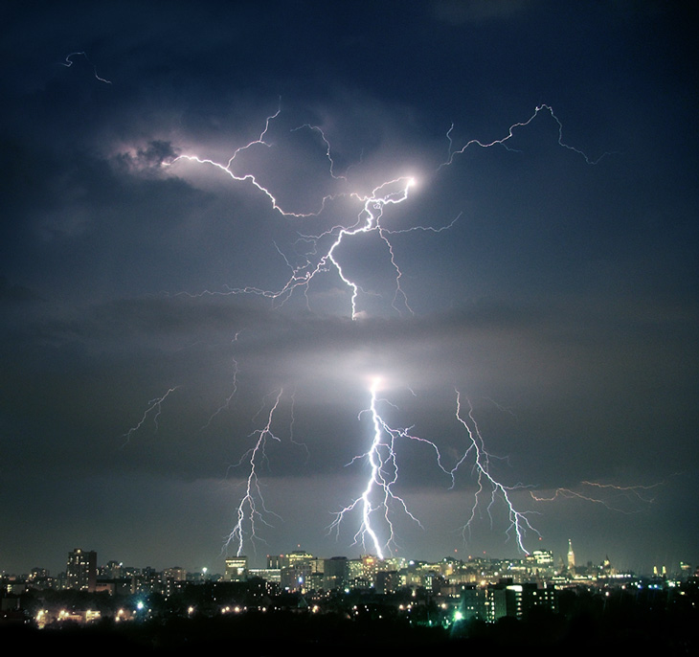
Atjaunojamās elektroenerģijas energoresursu avota darbības režīmus raksturo to pieejamība – ir trīs veidu elektroenerģijas ieguves avoti
Pirmā grupa – biomasas, ieskaitot biogāzi, koģenerācijas stacijas, arī ģeotermālās elektrostacijas – var elektrosistēmā strādāt nepārtraukti, atbilstoši elektroenerģijas pieprasījumam
Otrā grupa – Saules un vēja elektroenerģijas avoti, kā arī viļņu, paisuma un bēguma elektrostacijas – strādā periodiski un nepastāvīgi, atkarīgi no resursa pieejamības diennakts, nedēļas, mēneša un gada griezumā
Trešā grupa – elektroenerģijas avoti, kurus ir iespējams ātri ieslēgt un izslēgt brīžos, kad patērētājam ir nepieciešama papildu elektroenerģija, lai nosegtu elektrosistēmā trūkstošo elektroenerģiju, piemēram, hidroelektrostacijas; šie elektroenerģijas avoti labi papildina elektroapgādes sistēmas darbības stabilitāti un drošumu, maksimāli integrējot otrās grupas energoavotu saražoto elektroenerģiju

Slide 23
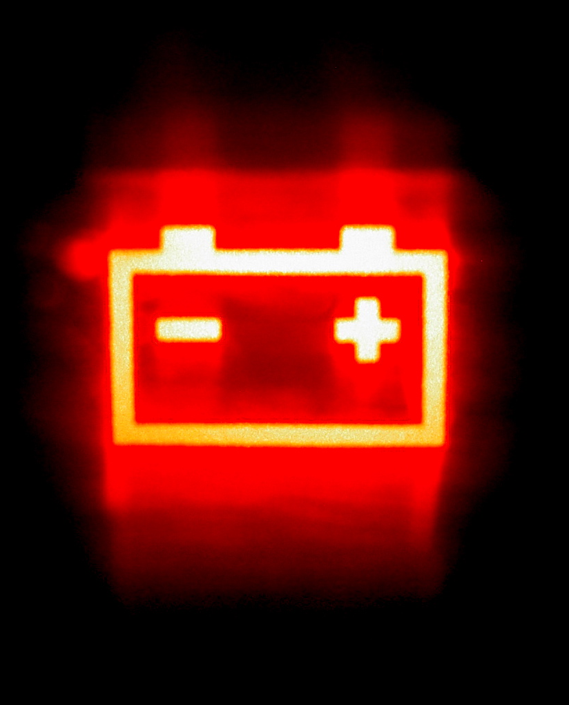
Ceturtais tehnoloģiskais risinājums atjaunojamo energoresursu integrēšanai valsts vai reģiona energobilancē ir otrās grupas neregulāro energoavotu
pārpalikuma elektroenerģijas uzkrāšana
Lai pilnvērtīgi un lietderīgi izmantotu saules un vēja enerģijas potenciālu, ir jāattīsta saražotās vēja un saules elektroenerģijas akumulācijas tehnoloģijas
Nepastāvīgās atjaunojamās enerģijas uzglabāšana padara elektroenerģijas patērētāju mazāk atkarīgu no laika apstākļiem, ļauj pārdot elektroenerģiju par izdevīgāku cenu, kā arī palīdz optimizēt ierobežoto tīklu jaudu
Tehnoloģijas, kas nodrošina saražotās elektroenerģijas akumulāciju, ir atšķirīgas – plašāk lietotās akumulācijas iekārtas ir dažādu veidu baterijas un akumulatori, taču tās nav domātas lielu enerģijas daudzumu uzkrāšanai

Slide 24
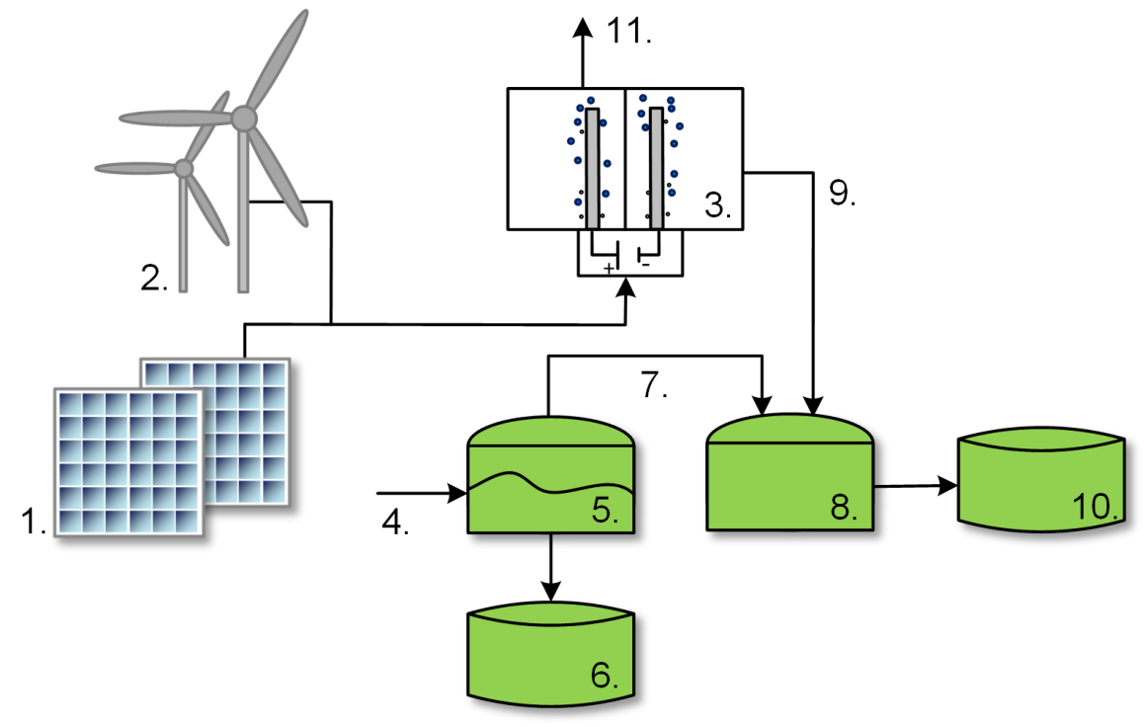
RTU pēta neregulāru atjaunojamo energoresursu elektroenerģijas avotu ūdeņraža akumulācijas virzienu, modelējot ūdeņraža izmantošanu biometāna
ražošanas akumulācijas sistēmas izveidē
Neregulāras elektroenerģijas ūdeņraža-biometāna akumulācijas sistēmas elementi:
Saules paneļi (neregulārs elektroenerģijas avots)
Vēja ģeneratori (neregulārs elektroenerģijas avots)
Elektrolīzes iekārta ūdeņraža ražošanai, izmantojot elektroenerģiju
Bioreaktora substrāta pievads (pievadot, piemēram, lauksaimniecības atkritumus, kūtsmēslus, aļģes u.c. biomasu)
Bioreaktors – biogāzes ražošana anaerobos apstākļos, kur galaprodukts bioreaktorā ir metāns un CO₂
Digestāta uzglabāšanas tvertne
Biometanācijas iekārtas biogāzes (metāns un CO₂) pievads
Biometanācijas iekārta – biogāzi pēc bioreaktora ievada biometanācijas iekārtā, kurā ievada arī ūdeņradi, lai palielinātu metāna koncentrāciju biogāzē un samazinātu CO₂ koncentrāciju
Biometanācijas iekārtas ūdeņraža pievads
Biometāna uzglabāšanas rezervuārs
Skābekļa izvads no elektrolīzes iekārtas
Saules un vēja elektroenerģijas
uzkrāšanas shēma ar biometanāciju

Slide 25
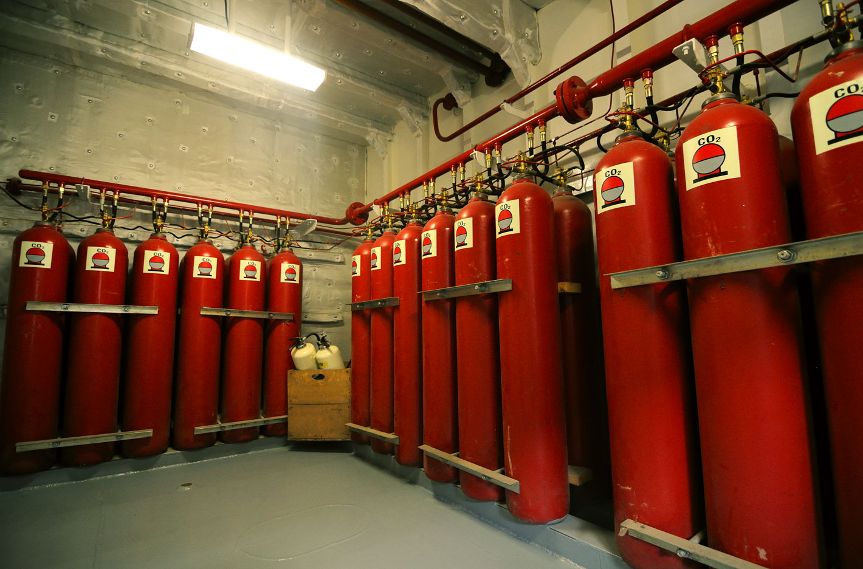
CO₂ UZGLABĀŠANAS IESPĒJAS
Viens no klimata tehnoloģiju attīstības virzieniem ir CO₂ uzglabāšana, kas ļauj samazināt CO₂ emisijas, nodrošinot enerģijas ražošanu bez CO₂ emisiju izmešanas atmosfērā
Enerģijas ražošana un rūpnieciskie procesi, kuros izmanto fosilo kurināmo, ir galvenie objekti, kuru oglekļa emisijas ir iespējams tehnoloģiski uzglabāt speciālās krātuvēs
Pēc būtības CO₂ uzglabāšana ir CO₂ emisiju izmantošana ķīmisku reakciju un bioloģisku procesu realizēšanā
Koģenerācijas stacija
CO₂ atdalīšana
CO₂ saspiešana
CO₂ transports
CO₂ noglabāšana
CO₂ uzglabāšanas tehnoloģijas nosacīti var iedalīt 5 posmos:

Slide 26
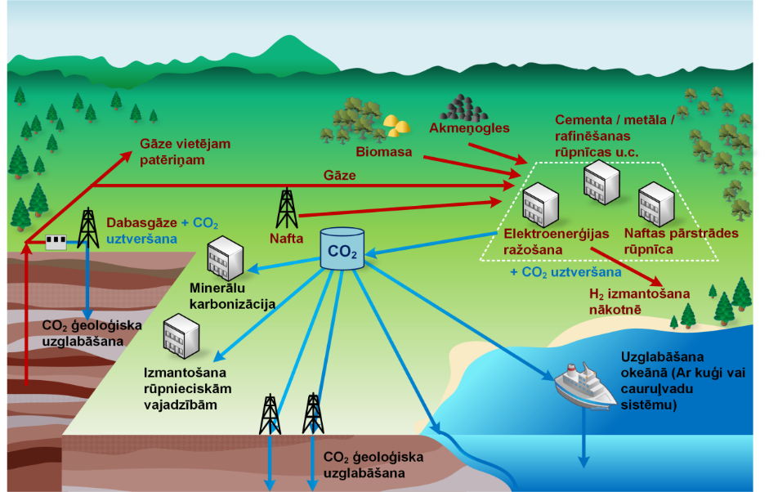
Viena no klimata tehnoloģijām – koģenerācijas stacijas ir energoefektīvs energoavots, kurā vienlaicīgi ražo siltumenerģiju un elektroenerģiju
Kurināmā degšanas procesā radīto CO₂ gāzi iespējams samazināt atšķirīgos veidos – viens no svarīgākajiem nosacījumiem šīs siltumnīcefekta gāzes uzglabāšanai ir izdalīt CO₂ gāzi bez piemaisījumiem
Klimata tehnoloģiju risinājumi ir dažādi: gan tehnoloģiski, mazinot piemaisījumu veidošanos kurtuvē, gan attīrot CO₂ gāzi no citām dūmgāzēs esošām gāzēm, piemēram, N un NO_{x}, gan arī, izmantojot kombinētu piemaisījumu atdalīšanu
Okeānos un jūrās
Ogļu šahtās
Gāzes rezervuāros
Dabas pazemes rezervuāros
CO₂ mineralizācija
CO₂ rūpnieciska izmantošana
Oglekļa uzglabāšana
Šobrīd sastopamas dažādas CO₂ uzglabāšanas iespējas, kurām ir gan priekšrocības, gan trūkumi

Slide 27
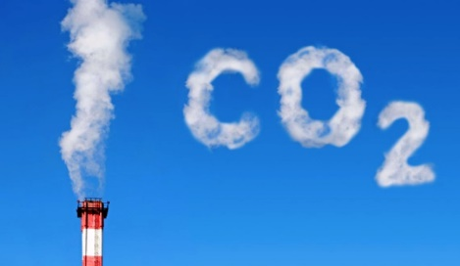
Oglekļa uzglabāšanas metožu attīstība un plašais spektrs
nākotnē ļaus izdarīt izvēli par piemērotāko
tehnoloģisko risinājumu, ņemot vērā:
Likumdošanas sakārtotību: valsts iespējas un enerģētikas attīstības stratēģijas un politikas
Ģeogrāfiskos apsvērumus: pazemes krātuvju pieejamība un izvietojums dabā
Inženiertehniskos paņēmienus: tehnoloģisko risinājumu pieejamība un inovācijas līmenis
Krātuvju pieejamību: CO₂ uzglabāšanas ietilpība vai uzglabāšanas ilgums
Ekonomiskos apsvērumus: nepieciešamās investīcijas, apkalpošanas un uzturēšanas izmaksas
Vides prasības: ietekmes uz apkārtējo vidi vērtēšanas rezultāti
Izturētspējas līmeni: krātuves izmantošanas drošība
Citi nosacījumi

Slide 28
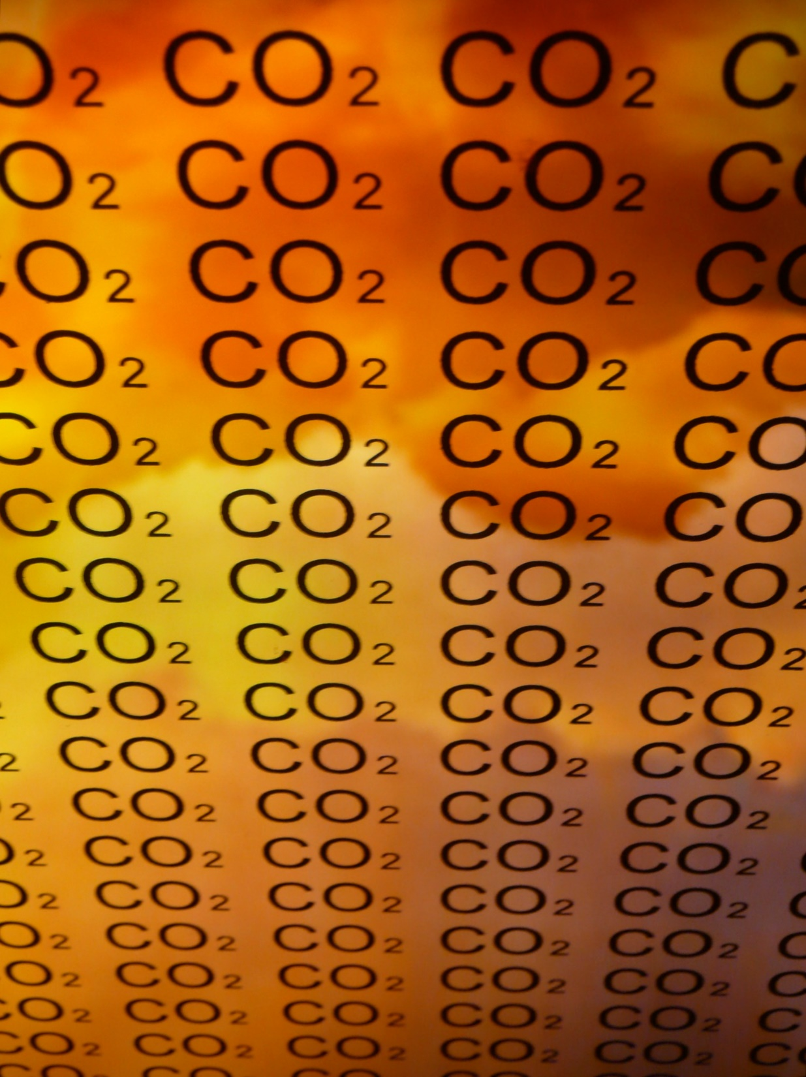
Vislielākās iespējas oglekļa emisiju uzkrāšanai ir mineralizācijas procesa ieviešanai, kura rezultātā CO₂ gāzi pārveido cietās vielās,
piemēram, karbonātā vai bikarbonātā
Mineralizācijas procesa gala produktu ir vienkāršāk transportēt, uzglabāt virs zemes, izmantot kā izejvielu ražotnēs, kur iespējams paaugstināt pievienoto vērtību, piemēram, ražot celtniecības materiālus
CO₂ gāzes patiesie uzglabāšanas ietilpības apjomi nav skaidri zināmi vairāku iemeslu dēļ: oglekļa uzglabāšanas inovācijas attīstās un tās koriģē metožu pieejamību un izvēli

Slide 29
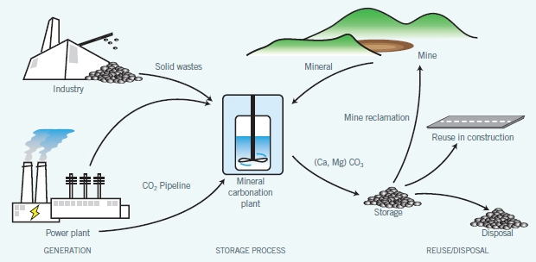
CO₂ uzglabāšanas iespējas un iespējamā uzglabāšanas ietilpība
CO₂ mineralizācija
CO₂ uzglabāšana okeānos
CO₂ rūpnieciska izmantošana
CO₂ uzglabāšana dabas pazemes rezervuāros
CO₂ uzglabāšana gāzes rezervuāros
Mežsaimniecības attīstības atbalsts
Bioloģiski piesaistot CO₂
Vislielākais - lielāka nekā kopējā pieejamā fosilā kurināmā oglekļa daudzums pasaulē
Šobrīd niecīgs, bet ar augstu nākotnes potenciālu
Otrs lielākais no oglekļa uzglabāšanas ietilpības viedokļa
3-5% no kopējā pieejamā fosilā kurināmā oglekļa daudzuma pasaulē
3-5% no kopējā pieejamā fosilā kurināmā oglekļa daudzuma pasaulē
2-3% no kopējā pieejamā fosilā kurināmā oglekļa daudzuma pasaulē
Neliels potenciāls
Notes:
https://www.google.lv/search?q=power+accumulation&source=lnms&tbm=isch&sa=X&ved=0ahUKEwjju_aZ6JzMAhXJIJoKHfa8B0YQ_AUIBygB&biw=1366&bih=599#tbm=isch&q=co2+mineralisation&imgrc=TwwAiarXUFK0AM%3A

Slide 30
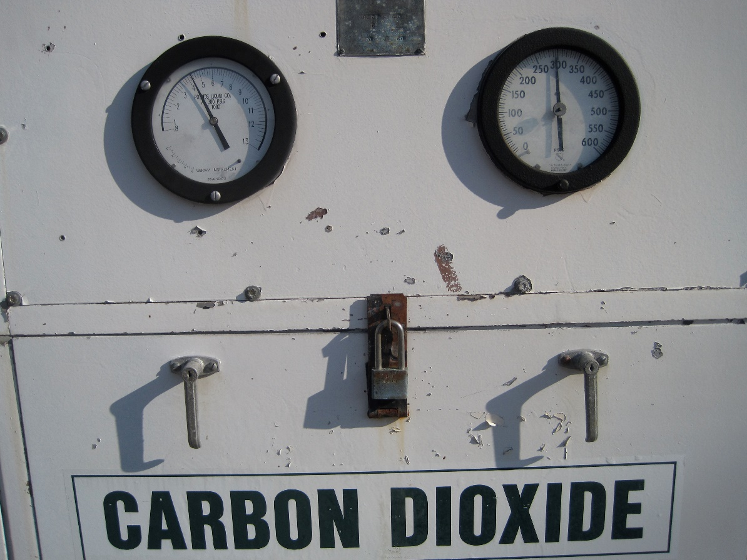
CO₂ uzglabāšanas ilgums ir otrs svarīgākais parametrs izvēloties, kurai metodei dot priekšroku, jo norāda pēc cik ilga laika
CO₂ emisijas atgriezīsies atmosfērā
Tāpēc dabiskie procesi, kā CO₂ izmantošana augšanas procesos augos, kokos netiek uzskatīta par nozīmīgu CO₂ uzglabāšanas metodi, jo uzglabāšanas ilgums ir mazs salīdzinājumā ar uzglabāšanu okeānos, kas ir sākot no simts gadiem
Īpaši svarīgs uzglabāšanas ilgums ir tāpēc, ka tiek ieguldīta enerģija, finansiāli un materiāli līdzekļi un tērēts laiks, emisiju CO₂ uztveršanai rūpnīcās, elektrostacijās un citās vietās,
kur izmanto fosilo kurināmo
Ātra un lielu apjomu CO₂ atgriešanās vidē no CO₂ glabātuvēm, nav ekonomiski izdevīga un rada draudus videi un cilvēkiem
Vides aizsardzības jautājumus var dažādi interpretēt un norādīt uz uzglabāšanas metožu trūkumiem, tomēr CO₂ uzglabāšana ir problēmas risinājums

Slide 31
Paldies
par uzmanību!
زانه گایله \۲۰۱۶\

